Slide 1
Генератор ребусов
подготовили: Герасимов А.
Манайчук Н.
Соболь В.

Slide 2

Цель:

Slide 3
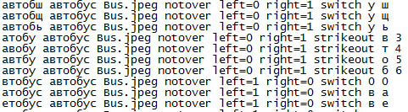
Детали реализации:
Нам понадобился словарь, и мы написали программу на Pascal, которая его сгенерировала. Получилось следующее:

Slide 4
Словарь
Исходный словарь состоял из 50 слов и соответствующих картинок
Из них получилось более 100 тысяч вариантов буквосочетаний ( а именно 119014)
Сам словарь занял 8 мегабайт
А программа, генерирующая уместилась в N строк

Slide 5
Алгоритм
Разбиение слова случайным образом
Поиск соответствий в словаре
При наличии соответствий вывести изображение, иначе переразбить слово.

Slide 6
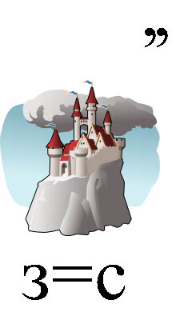
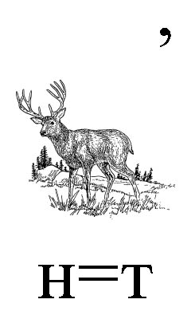
Пример:
Слово: самолет
сам олет

Slide 7
Используемые программы:
Генератор словаря написан Free Pascal
Сам генератор ребусов выполнен как Web-приложение на c# (asp.net) в Visual Studio
Картинки были взяты с Open Clipart Library

Slide 8
Что нужно для запуска:
ОС Windows XP или выше
Библиотека .NET Framework 4.0
Приложение IIS (Internet Information Server)

Slide 9
Планы по развитию проекта:
Расширение словаря
Добавление новых правил для генерации
Очистка словаря от заведомо ненужных буквосочетаний (щщб и тому подобные)
Улучшение интерфейса

Slide 10
Литература и ресурсы:
Open Clipart Library – openclipart.org
MSDN – справка по c# - msdn.microsoft.com
Книга Фаронова В.В. «Программирование на языке c#»
Сайт с правилами ребусов - litsite.ru

